Slide 1
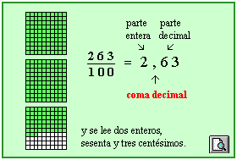
Números decimales
En el ámbito de las matemáticas, se reconoce como números decimales a aquellos que cuentan con:
Una parte entera, más
Una parte decimal diferente a 0
Es decir que no alcanzan a componer un entero.

Slide 2
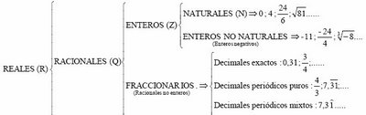
Los números decimales son más difíciles de imaginar y representar mentalmente, y en general el único recurso que se acepta para tomar noción de lo que son en los hechos es dimensionarlos como fracciones, es decir como unidades enteras divididas. Sin embargo, se puede ver por extensión que no todos los números decimales son susceptibles de ser expresados como una fracción.
Los números decimales componen uno de los mayores grupos en el ámbito de las distribuciones de los números, prácticamente la totalidad excluyendo a los enteros y a las divisiones que sólo entre ellos pueden hacerse: los decimales no serán nunca pares ni impares. Dentro de este grupo, por ejemplo, aparecen los:
Números decimales exactos (aquellos que tienen una cantidad finita de decimales).
Números decimales periódicos (los que tienen una cantidad infinita, pues salen de una división que resulta un número decimal infinito, como 1/3).

Slide 3
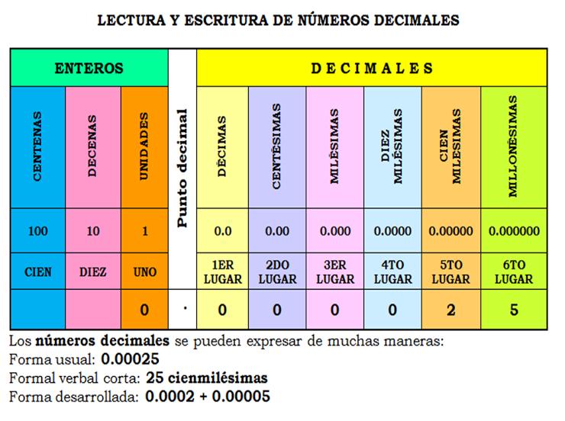
En otro sentido, aparece la división entre los decimales racionales (aquellos que pueden expresarse como una fracción) y los irracionales (los que no pueden ser expresados así, y tienen infinitas cifras no periódicas, como el famoso número pi o la raíz cuadrada de 2).

Slide 4
La forma de expresar los números decimales, en el caso de que quiera mostrarse el número y no la fracción, es colocar a la izquierda el entero, y luego de un punto los números decimales en forma ordenada como si se tratara de un nuevo número. Este tiene una particularidad, puesto que a diferencia de los enteros en donde la neutralidad del 0 es hacia la izquierda, en los decimales se asume la neutralidad del 0 a la derecha: 0.4 es igual a 0.40 y a 0.400, y por su puesto mayor a 0,39 y a 0,399. Si se quisiera aclarar la periodicidad de un número debería colocarse un signo por arriba de él o los números que quieren mostrarse como periódicos, pudiendo estos no ser los finales de las cifras decimales.

Slide 5
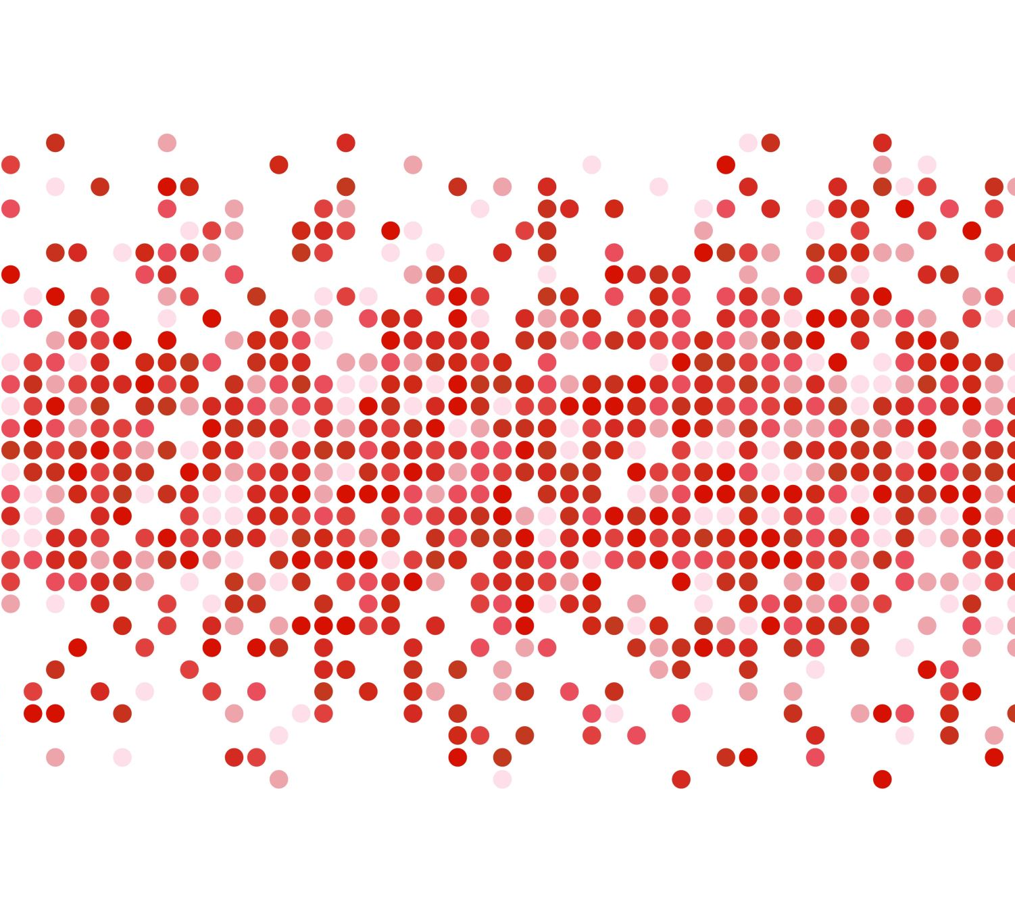
La siguiente lista incluye veinte ejemplos de números decimales, acompañados de la fracción irreducible que los representa en el caso de que la tuvieran.
3 (3/10)
9 (19/10)
1 (1001/10)
Π (número pi), 3.1415926535…. (no expresable como fracción)
8 (14/5)
33 (33/100)
75 (883/4)
7 (37/10)
416666666666666666666 (al infinito) (101/12)
5 (3/2)
1 (71/100)
Φ (número áureo), (1+5^(1/2))/2 (no expresable como una fracción en sí, ya que la raíz de 5 también es irracional)
25 (217/4)
333333333333333 (al infinito) (4/3)
4 (22/50)
9 (59/100)
25 (5/4)
88888888888888 (al infinito) (71/9)
25 (13/4)
2^(1/2) (no se puede expresar como fracción)
Fuente: https://www.ejemplos.co/ejemplos-de-numeros-decimales/#ixzz6V2PhYjCG

